Slide 1
L’eugénisme nazi et le contrôle médico-étatique de la reproduction:
La stérilisation eugénique en Allemagne nazie
Benoit Massin,
Professeur associé,
Espace éthique AP-HP

Slide 5
L'eugénisme nazi (1933-1945):
«Hygiène raciale» nazie =
eugénisme médical & déviances sociales
+
2) politique raciale

Slide 6
Loi raciale de Nuremberg sur le mariage, 1935

Slide 7
1) La politique eugéniste de l'Allemagne nazie (1933-1945)
Positif
Prêt au mariage avec examen médical (Juin 1933): 25% "remboursé" par naissance
fiscalité pro-nataliste (1934 et 1939)
1936: Incitation à la natalité par allocations familiales. Exclus : "malades héréditaires", «asociaux», Juifs, Tziganes et autres "étrangers raciaux".
Négatif
Loi de stérilisation eugénique 14 juillet 1933 = "Loi de prévention d'une descendance atteinte de maladie héréditaire"

Slide 8
Certificat médical
pour autorisation de
se marier (1935)

Slide 9
Propagande pour la
Maternité:
« Il n’y a pas de plus grande noblesse que d’être la mère des fils et des filles d’un peuple ».
A. Hitler

Slide 11
Le magazine « Nouveau Peuple »,
publié par l’Office de la Politique Raciale du NSDAP

Slide 12
Apprentissage du métier de femme en Allemagne nazie

Slide 14
Éducation des
Futures mères

Slide 15
Éducation des jeunes mères

Slide 16
1) La politique eugéniste de l'Allemagne nazie (1933-1945)
Négatif / Criminels
«Loi contre les criminels habituels dangereux et sur les mesures de sûreté et d'amendement» (24 Nov 33) (castration / pédophiles, pédérastes + internement …)
Centrale du Reich pour la lutte contre la criminalité juvénile (1939): "Camps de Protection de la Jeunesse", où sont triés les enfants et adolescents «asociaux» et délinquants.
Positif

Slide 17
La misère du taudis d’un ouvrier allemand et le « luxe » de la prison

Slide 18
1) La politique eugéniste de l'Allemagne nazie (1933-1945)
Négatif / Homosexuels
Castration homosexuels
1935 volontaire
1939-40: libère ou évite KZ
Centrale du Reich pour la lutte contre l'homosexualité et l'avortement (1936).
Positif

Slide 19
Fiche de la police criminelle sur un homosexuel « récidiviste »

Slide 20
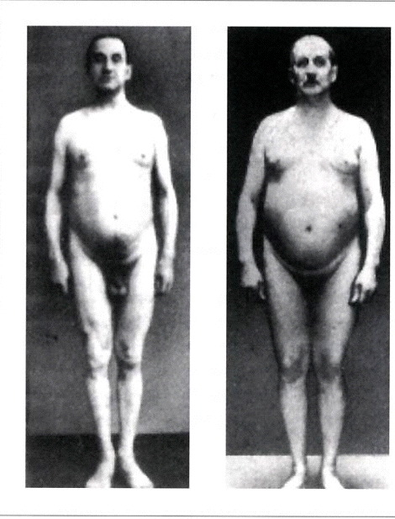
Compte rendu médical de
Castration « volontaire »
Homosexuel castré, 1 an après

Slide 21
1) La politique eugéniste de l'Allemagne nazie (1933-45)
Aggravation des peines pour avortement des femmes en bonne santé (mai 1933)
+ Décret pour «Protection du mariage, de la famille et de la maternité» (1943) punit les avorteurs illégaux de la peine de mort et les femmes avortées de 5 ans d'emprisonnement.
Alternative = Lebensborn = pouponnière-SS (1935)
avortement dépénalisé si "descendance héréditairement malade" prévue (Circulaire secrète 1934)
+ loi 1935 : avortement eugénique forcé < 6 mois de grossesse / femmes à stériliser
+ Décret secret 1940 avortement eugénique forcé des femmes "inférieures" ou dont la descendance paraît eugéniquement "indésirable"

Slide 22
Affiche de
l’exposition
Itinérante du
Muséum d’Hygiène de Dresde
« Femme en
Bonne santé,
Peuple en bonne
Santé »
(1933-1935)
« Il n’est pas permis d’interrompre une grossesse ! »

Slide 23
Foyer maternel NSV

Slide 24
Mères célibataires ou de milieu démuni
en foyer social du NSV

Slide 25
2) Les catégories de personnes stérilisées sous le IIIe Reich
2 catégories principales de stérilisation sous le nazisme:
A) dans le cadre loi stérilisation eugénique de juillet 1933
B) en dehors de cette loi

Slide 26
A - Loi de stérilisation eugénique du 14 juillet 1933
1 - D'où vient-elle ?
1932: Association des Médecins Allds + syndicat des médecins (Hartmannbund)
avant 1933: psychiatres & généticiens humains renommés
avant 1933: eugénisme enseigné quasi-totalité Fac. méd.
Projet de Loi de 1932 (Prusse = coalition socialistes, centristes catholiques et libéraux gauche).
«Comité d'hygiène raciale» auprès Gouvernement prussien (1920-33): prof. méd. (psychiatre Bonhoeffer), statisticiens, hauts fonctionnaires de l'administration de la santé, généticiens & généticiens humains (R. Goldschmidt & H. Poll).

Slide 27
2 - Qui l'élabore?
3 artisans majeurs:
1) Médecin haut-fonctionnaire nazi: Dr. Arthur Gütt, directeur du Dépt Santé du Peuple MIR

Slide 28
Le Dr. Arhur Gütt et sa famille nombreuse

Slide 29
2 - Qui l'élabore?
2) Juriste nazi: Falk Ruttke
3) Ernst Rüdin (1874-1952): fondateur psychiatrie génétique et eugéniste militant
1905: membre fondateur Sté Hygiène Raciale
1916: 1ère étude au monde sur hérédité de la schizophrénie
1917: Drt Dépt généalogie et statistiques de l’«Institut Allemand de Recherche Psychiatrique» à Munich (Kraepelin).
1931: Pr. Rüdin directeur ∑ de l'Inst Rech. Psy. 1924 statut KWI (// CNRS ou INSERM)
1933: président Société Allemande d'Hygiène Raciale
1935-45: président Sté Neurologues & Psychiatres allds.

Slide 30
Ernst Rüdin dans son département d’épidémiologie génétique
Vers 1935

Slide 31
L’institut allemand de Recherche Psychiatrique, près de Munich, le + gros centre de recherche européen, dirigé par Rüdin.

Slide 32
2 - Qui l'élabore?
+ Assistés par experts du "Conseil des experts pour la politique démographique et raciale" = 15 membres, dont: généticien humain Fritz Lenz & démographe Fr. Burgdörfer, directeur de l'Office des Statistiques du Reich (// INED)

Slide 33
Fritz Lenz, généticien humain et eugéniste nordico-raciste

Slide 34
3 - Qui est stérilisé?
Projet de loi de Weimar (juillet 1932) = “volontaire”, pas précis & beaucoup de monde
Loi nazie : 2 changements
a) stérilisation obligatoire
b) catalogue précis des "maladies héréditaires" ou "congénitales" (= 9) soumises à stérilisation.

Slide 35
3 - Qui est stérilisé?
35
1) Les «faibles d'esprit congénitaux» ou handicapés / arriérés mentaux
2) Troubles neuro-psychiatriques: schizophrénie, PMD, épilepsie & chorée de Huntington
3) Handicaps physiques: cécité congénitale, surdité congénitale, malformation physique grave
4) Les alcooliques graves

Slide 36
3 - Qui est stérilisé?
95% diagnostics neuro-psychiatriques
n°1="débilité mentale congénitale" 1934: 53%
n°2 = "schizophrénie" (1934: 25%);
"épilepsie" (14%); PMD (3%); alcoolisme grave (2%);
2% pour tous les autres (cécité congénitale, surdité cong., chorée de Huntington, malformation physique grave héréditaire)

Slide 37
« L’idiot du village » dans un journal nazi

Slide 38
4 - Pourquoi ?
Quasi-consensus profession médicale / eugénisme
a) utopie de normalisation de la société allemande.
b) Logique économique
c) Discours scientifique dominant de l'époque = le "tout-génétique”
d) Fondements scientifiques bancals

Slide 39
Quasi-consensus profession médicale / eugénisme
Loi saluée comme «victoire» par médecins allemands. Nbrx spécialistes la trouvent encore «insuffisante. Par ex. :
Prof. hygiène & eugéniste R. Fetscher (résistant socialiste soigna Klemperer - LTI)
Prof. de psychiatrie & biocriminologue G. Aschaffenburg, révoqué Univ. / origines juives.

Slide 40
a) utopie de normalisation de la société allemande
Totalitarisme de la bonne santé = Pflicht gesund zu sein.
Projet technocratique de rationaliser la société sur des bases scientifiques en planifiant la gestion biologique et médicale du « capital humain »
Pouvoir social donné aux médecins

Slide 41
b) Logique économique
crise économique 1929: Fin 1932 : 44% population active all. au chômage
> crise budget de l'État; allocation chômage réduite à 6 semaines ; moins d'1 chômeur sur 5 reçoit encore allocation
=> Forte compression du budget de la santé => tri parmi les patients thérapeutisables/non;
élève des "écoles spéciales" pour enfants attardés = coûte 573 RM / an

Slide 42
b) Logique économique
42
coût maladies "héréditaires" ≈ 350 millions - 1 milliard RM / an à l'État
Pour l'État, coût programme stérilisation = 14 millions RM => économies substantielles (= 5%)
Pour psychiatres, "moderne", "science" et “prophylaxie” ("thérapie préventive collective”).

Slide 43
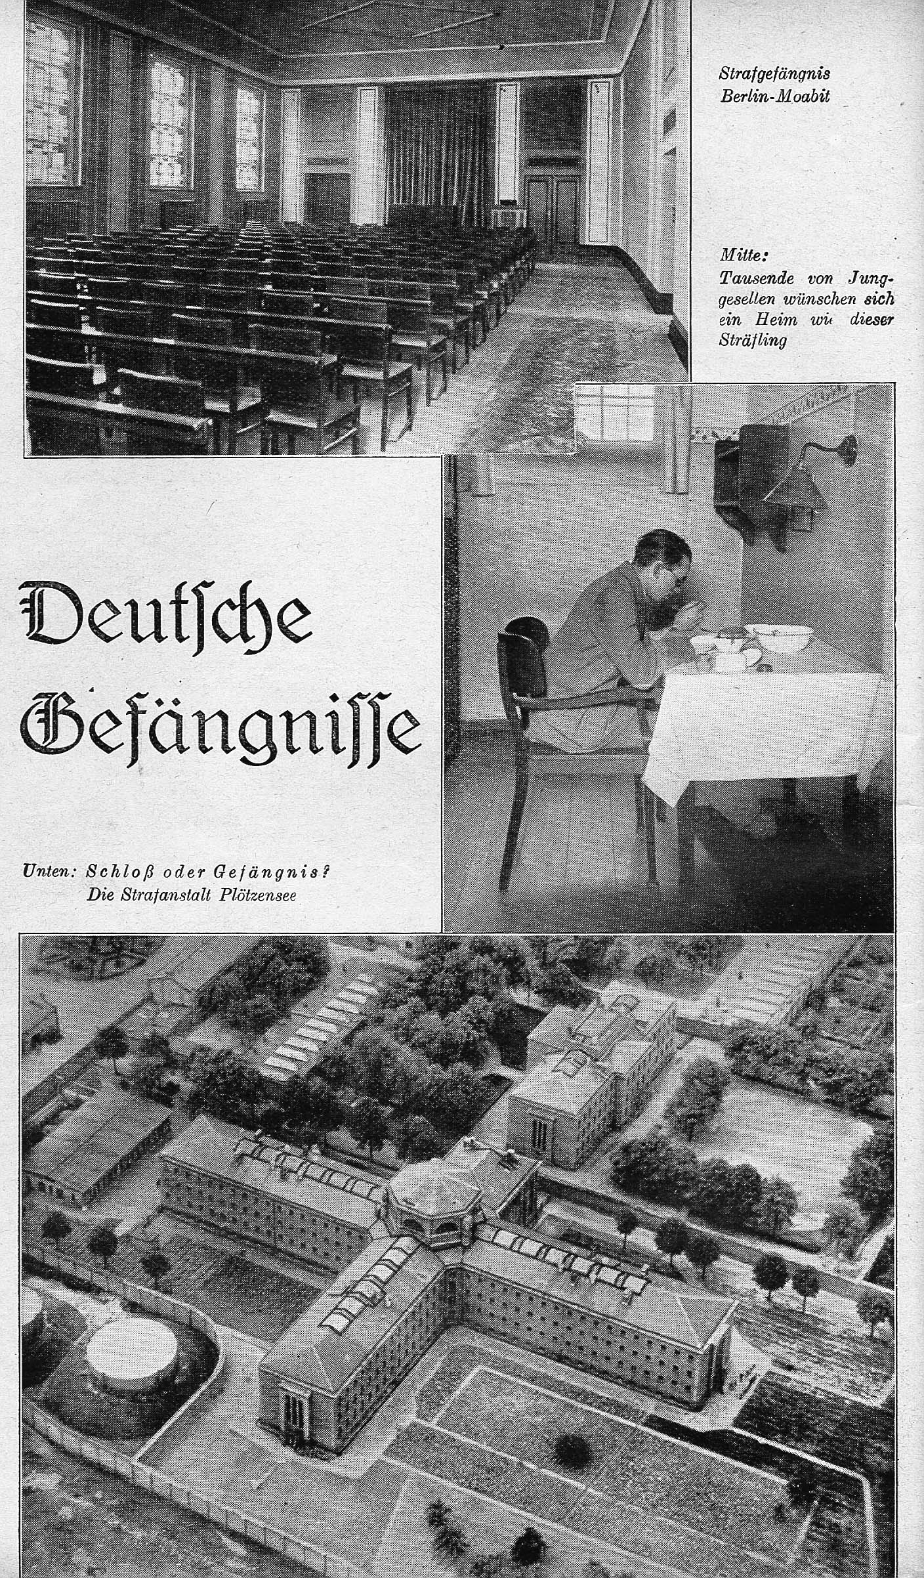
Asile de « luxe »
Prison de « luxe »

Slide 44
c) Discours scientifique dominant de l'époque = le "tout-génétique"
Succès "Génétique humaine" des années 1910-1930
=> fort écho social, tout est "génétique"

Slide 46
d) Fondements scientifiques bancals
Efficacité stérilisation?:
Plupart maladies génétiques, liées à gènes récessifs
Loi d'équilibre Hardy-Weinberg (1910) permet calculer fréquence porteurs sains hétérozygotes
R. Punett, Prof. génétique U. Cambridge (GB) calcule 1917 Journal of Heredity il faudrait 22 générations pour réduire proportion individus retardés dans pop. de 1/100 à 1/1000 si "retard mental" = 1 gène + si récessif + si accouplement au hasard + si stérilisation seuls "retardés".
R. A. Fisher, statisticien-généticien, rétorque 1924 dans Eugenics Review que l'accouplement de ne se fait pas au hasard => stérilisation en une génération déjà -36% = pas négligeable

Slide 47
d) Fondements scientifiques bancals
=> ± 1930 eugénistes-généticiens de pointe anglo-saxons Jennings (USA), Haldane (GB) doutent de l'efficacité eugéniste de la stérilisation (Haldane: 20% par génération si stérilisation de tous retardés mentaux). (=> cherchent autres méthodes eugénistes)

Slide 48
d) Fondements scientifiques bancals
Allemagne, Autriche, Suisse: pas réel débat avant 33. P. ex. W. Weinberg eugéniste.
1938, Gepert & Koller / manuel mathématiques pour génét. pop., même conclusion: pour réduire de 1/2 une maladie récessive fréq. 1% pop => 4 générations.
Ne remet pas en question stérilisation nazie, au contraire tend à radicaliser. En psychiatrie eugéniste: recherche des "porteurs sains" ou "borderline" + euthanasie.

Slide 49
Les maladies incriminées sont-elles vraiment héréditaires?
1900-1950 "génétique humaine" > 4 méthodes pour déterminer caractère héréditaire ou non:
1) méthode généalogique (indique seulement présence dans une famille)
2) «méthode des jumeaux» (Galton 1876, Poll 1914; Siemens 1924; Verschuer 1927)
3) statistique, épidémiologie génétique (W. Weinberg, 1908, "école Rüdin", F . Bernstein)
4) Pathologie génétique expérimentale sur animaux (Nachstheim) > analogie

Slide 50
Méthode généalogique

Slide 52
Le spécialiste des jumeaux Otmar von Verschuer

Slide 53
Kurt Gottschaldt,
Psychologue, spécialiste de psychologie génétique, ancien sympathisant communiste, apporte son soutien scientifique au régime nazi

Slide 54
La recherche sur les jumeaux

Slide 55
Les maladies incriminées sont-elles vraiment héréditaires?
Maladies et anomalies physiques, démontrée pour plusieurs
Ex. Pr. Verschuer (généticien humain) calcule: sur 35 000 aveugles = 40% "cécité héréditaire".
Mais ces trois catégories handicaps physiques = minorité (4% des stérilisations).

Slide 56
Les maladies incriminées sont-elles vraiment héréditaires?
Maladies mentales
Ex. Schizophrénie: Pas ratios mendéliens mais convaincus héréditaire:
All., Hans Luxemburger 1928
USA, Aaron Rosanoff (USA) 1934
Idem PMD.
Études sur hérédité "débilité mentale" encore + approximatives

Slide 57
Hans Luxemburger, spécialiste de la méthode des jumeaux
en génétique psychiatrique

Slide 58
Les maladies incriminées sont-elles vraiment héréditaires?
Sur 5 diagnostics secteur neuro-psychiatrique (arriération mentale, schizo, PMD, épilepsie):
4 pas démonstration transmission génétique probante.
Seul 5e cas, Chorée de Huntington, Entres en Bavière (1921), transmission mendélienne (dominant) claire.
Mais "pronostics héréditaires empiriques" + croyance médicale au «tout-génétique».

Slide 59
A - 5 Qui décide?
«Loi d'Unification de la Santé Publique» (1934) crée le cadre administratif
—> Offices d'État de la Santé. Mission: «entretien de l'hérédité et de la race».
1937: 745 Offices de santé
1943: 1100 Offices de santé = 2600 médecins fonctionR + 10 000 médecins auxiliaires.

Slide 60
A - 5 Qui décide?
Offices de santé = Collecte info:
par demande certificat médical prénuptial,
demande alloc. familiale & prêt mariage
par hôpitaux + asiles Psy
Par Instituts aveugles, sourds-muets, handicapés
Par écoles spéciales (DASS) + bureaux assistance sociale + Maisons de travail + prisons & Bureaux biocriminologiques
Par médecins de l’armée + médecins SA, SS, HJ.

Slide 61
Fichier d’un Office de santé

Slide 62
A - 5 Qui décide?
Signalement obligatoire par: médecins fonctionnaires des 745 Offices de santé de l'Etat, directeurs des établissements de santé & médecins des établissements pénitentiaires
Demande de stérilisation:
*le patient ou tuteur légal (6% à 12%);
* médecins-fonctionnaires des Offices de santé;
* directeurs d'asiles, d'hôpitaux ou de prison

Slide 63
Demandes de
Stérilisation venant
d’un asile
psychiatrique

Slide 64
A - 5 Qui décide?
Décision par un des 205 Tribunaux de Santé Héréditaire (Erbgesundheitsgericht = EGG).
Si litige, 18 Cours d'appel de Santé Héréditaire (Erbgesundheitsobergericht = EGOG, rattachées aux cours d'appel des États régionaux)
Tribunal de Santé Héréditaire = 3 personnes:
1 juge,
1 médecin de l'administration de santé,
1 médecin spécialiste hérédité.
Psychiatres surreprésentés.
Jugements ≈ 3 à 15 minutes ± 15 à 40 cas traités/ 1/2 journée

Slide 65
A - 6 Comment stériliser? (méthodes)
Stérilisations: médecins compétents/ 144 hôpitaux habilités
stérilisation = opération chirurgicale simple pour les hommes (ligature des canaux déférents)
opération + lourde chez les femmes (ligature ou ablation des trompes ou ablation de l'utérus), avec anesthésie totale et 3 semaines d'hospitalisation
Femmes > risques opératoires non nuls (1 décès / 200 opérations)
+ traumatisme psychologique

Slide 66
A - 6 Comment stériliser? (méthodes)
Pb contre-indications > stérilisation par rayonnements
Pr. H. Eymer, gynécologue & spécialiste des rayonnements, Direct clinique gynéco Uni Munich.
> Modification 1936 à la loi de stérilisation de 1933 pour femmes âgées + de 38 ans

Slide 67
A - 7 Combien de personnes stérilisées par cette loi?
Historienne Gisela Bock > 400 000 stérilisés entre 1934 et 1945
= 1% de la population allemande 16 - 45 ans + autres stéril.
Différence loi nazie / lois pays démocratiques (USA, Suède, etc.) = application systématique USA: 1933-1945 = 29 000 stérilisés
Allemagne nazie = 14 fois plus de personne / an que les États-Unis (33 300 contre 2400 / an)

Slide 68
9 Profil et réaction des personnes stérilisées
Pas les cas les plus sérieux des hôpitaux psychiatriques
> "problème" réglé par l'«euthanasie» (> 200 000 victimes).
Personnes stérilisées = cas limites, en rémission, ou ayant fait un séjour unique ou des séjours répétés en asiles et sur le point d'être relâchés ou déjà relâchés.
2/3 des personnes stérilisées en Allemagne vivaient en dehors des asiles au moment du jugement.
Moins de 45 ans, "aptes à la reproduction" et donc "dangereux" pour le futur "patrimoine héréditaire allemand".

Slide 69
A - 10 Les alcooliques
Alcoolisme pas directement génétique
Mais Lutte contre l'alcoolisme > stratégie eugéniste; Prof. Ph. Kuhn, directeur de l'Institut d'hygiène U Giessen: alcooliques = "psychopathes à l'hérédité chargée" (discours 1932)
8000 alcooliques graves - hommes à 98% - stérilisés de force entre 1934 et 1939

Slide 70
B - L'extension des stérilisations au-delà des cas prévus par la loi eugénique de 1933:
1) Les criminels et délinquants récidivistes (finalement «extermination par le travail» en KZ).
2) Les "asociaux" (vagabonds, mendiants, "récalcitrants au travail", jeunes délinquants, etc.)
3) Les homosexuels, délinquants et criminels sexuels (castration)
4) Les Tziganes: entre racisme et eugénisme (stérilisation + extermination)

Slide 71
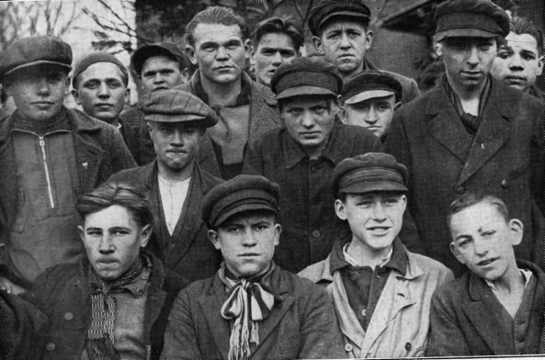

Slide 72
Caravane Tzigane

Slide 73
Criminel « tzigane » fiché par la police

Slide 74
B - L'extension des stérilisations au-delà des cas prévus par la loi eugénique de 1933:
5) Les "bâtards de Rhénanie" (les métis africains et asiatiques): stérilisés 1937
+ Ceux qui étaient encore visés (mais échec pour trouver une méthode de stérilisation de masse):
6) Les Slaves (Polonais, Russes, etc.) de "race non-nordique" (= “sous-hommes”)
7) Les "métis juifs" et les Juifs

Slide 75
Une petite fille « bâtard de Rhénanie » qui sera stérilisée

